Slide 1
Mardi 26 mai SEANCE 1 CM1

Slide 2
Calcul mental
Diviser par 2

Slide 3
Je divise par 2
2
346 clémentines
Combien faudra-t-il de boîtes ?

Slide 4
Je divise par 2
300
346
40
6
Notes:
Partage équitable - autant chacun

Slide 5
Je divise par 2
300
346
40
6
346 : 2
= (300 + 40 + 6) : 2
= 150 + 20 + 3
= 173
Notes:
Partage équitable - autant chacun

Slide 6
Je divise par 2
2
346 clémentines
Combien faudra-t-il de boîtes ?
Il faudra 173 boîtes.

Slide 7
Je divise par 2
2
246 clémentines
Combien faudra-t-il de boîtes ?

Slide 8
Je divise par 2
200
246
40
6
246 : 2
= (200 + 40 + 6) : 2
= 100 + 20 + 3
= 123
Notes:
Partage équitable - autant chacun

Slide 9
Je divise par 2
2
246 clémentines
Combien faudra-t-il de boîtes ?
Il faudra 123 boîtes.

Slide 10
Je divise par 2
Calcule 432 : 2
216
Notes:
Partage équitable - autant chacun
10

Slide 11
Je divise par 2
Calcule 862 : 2
431
Notes:
Partage équitable - autant chacun
11

Slide 12
Je divise par 2
Calcule 650 : 2
325
Notes:
Partage équitable - autant chacun
12

Slide 13
Je divise par 2
Calcule 2 608 : 2
1 304
Notes:
Partage équitable - autant chacun
13

Slide 14
Nombres
Les grands nombres

Slide 15
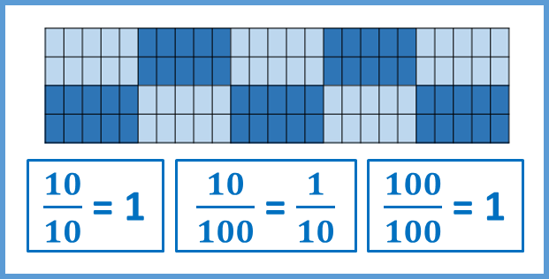
Multiplier par 1 000
1200,40 x 1000 =
Classe des millions |  |  | Classe des milliers |  |  | Classe des unités simples
C | D | U | C | D | U | C | D | U
dixièmes
centièmes
1 2 0 0 4 0
,

Slide 16
Je lis un grand nombre
Classe des millions |  |  | Classe des milliers |  |  | Classe des unités simples
C | D | U | C | D | U | C | D | U
dixièmes
centièmes
1 2 0 0 4 0 0
,
Se lit « Un million deux cents mille quatre cents »
1 200 400
À RETENIR
Pour lire ou écrire un grand nombre entier, il faut faire des tranches de 3 chiffres en partant du chiffre des unités et utiliser les mots mille, million.

Slide 17
Lis ce nombre
68902416
68 902 416
Notes:
72

Slide 18
Le quiz du jour
Écoute bien le nombre.
a
c
705 530
d
705 053
b
705 1000 53
705 000 053
Notes:
72

Slide 19
Le quiz du jour
Écoute bien le nombre.
a
c
705 530
d
705 053
b
705 1000 53
705 000 053
Notes:
72

Slide 20
Le quiz du jour
Écoute bien le nombre.
a
c
32 100 037
d
32 001 037
b
32 037
32 000 1037
Notes:
72

Slide 21
Le quiz du jour
Écoute bien le nombre.
a
c
32 100 037
d
32 001 037
b
32 037
32 000 1037
Notes:
72

Slide 22
Le quiz du jour
Écoute bien le nombre.
a
c
6 040 038
d
6 403 108
b
6 004 308
6 400 3108
Notes:
72

Slide 23
Le quiz du jour
Écoute bien le nombre.
a
c
6 040 038
d
6 403 108
b
6 004 308
6 400 3108
Notes:
72

Slide 24
Les grands nombres
milliers, millions
Notes:
Partage équitable - autant chacun
24

Slide 25
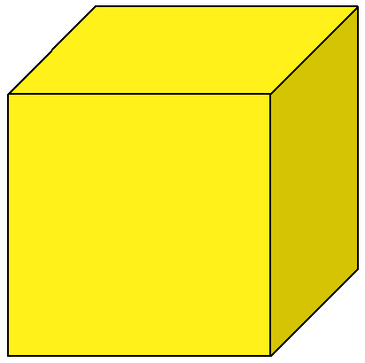
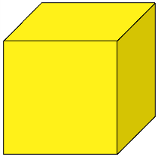
1 cube
10
10
10
1 000 cubes

Slide 26
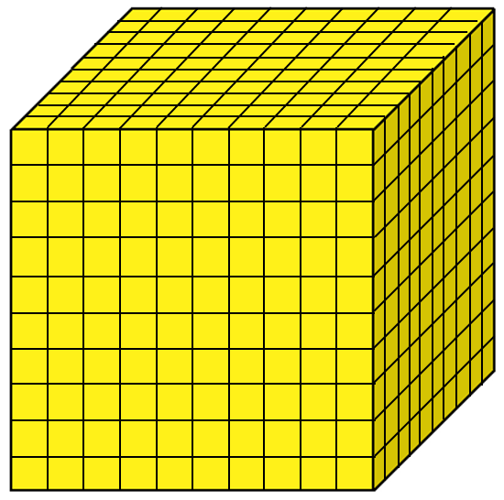
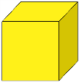
1 cube
100
1 000 cubes
100
100
1 000 000 cubes

Slide 27
Problèmes

Slide 28
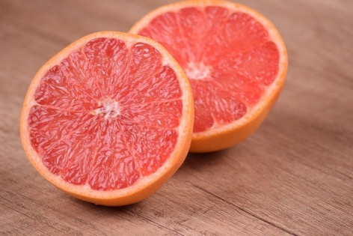
Correction de la situation
En pressant 3 pamplemousses, on obtient 50 cL de jus.
● Quelle quantité de jus obtient-on en pressant 12 pamplemousses ?
● Combien de pamplemousses faut-il presser pour obtenir 1 litre de jus?
50 x 4
= 200
On obtient 200 cL de jus en pressant 12 pamplemousses.
3 x 2
= 6
Il faut presser 6 pamplemousses pour obtenir 1 litre de jus.

Slide 29
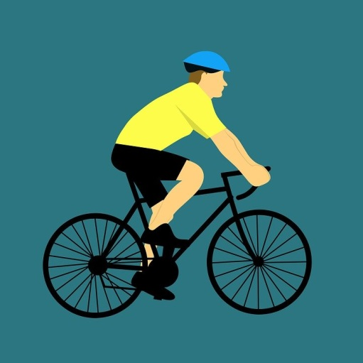
Situation de proportionnalité ou pas ?
Un cycliste se chronomètre sur différentes distances.
Il obtient le tableau suivant :
Distance (en km) | 15 | 30 | 60
Durée (en minutes) | 45 | 90 | 210
La durée est-elle proportionnelle à la distance parcourue ?

Slide 30
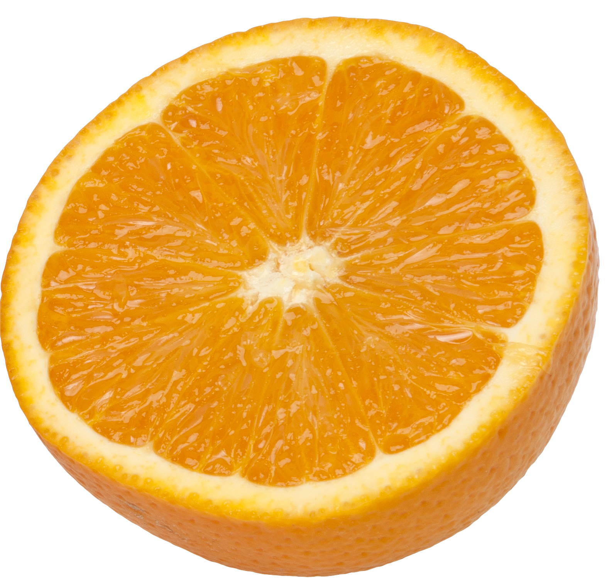
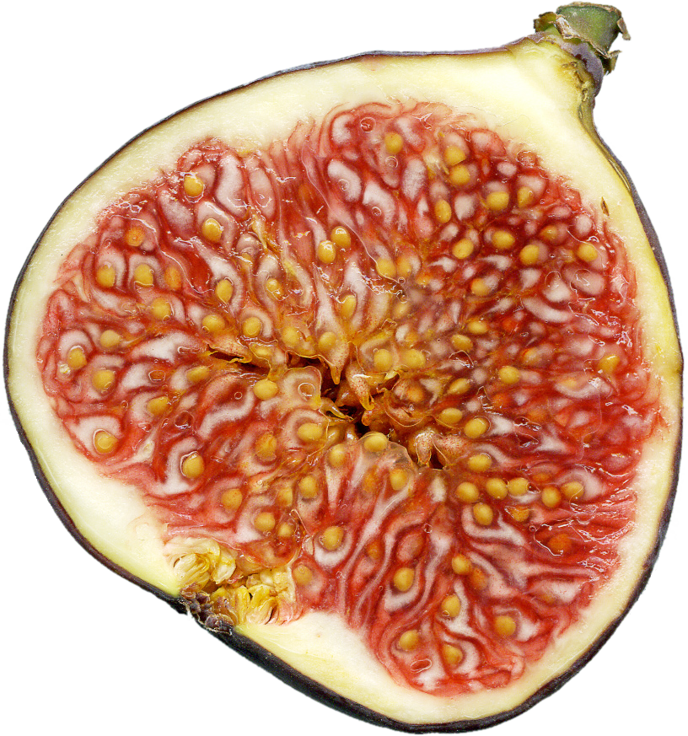
Fruits et sucre
Une orange de 200 g contient 16 g de sucre.
Une figue de 50 g contient 6 g de sucre.
Quel est le plus sucré de ces deux fruits?

Slide 31
Le sel de mer
Dans 12 litres d’eau de mer, il y a 360 g de sel.
Quelle est la quantité de sel contenue dans :
1 litre d’eau de mer ?
100 litres d’eau de mer ?

Slide 32
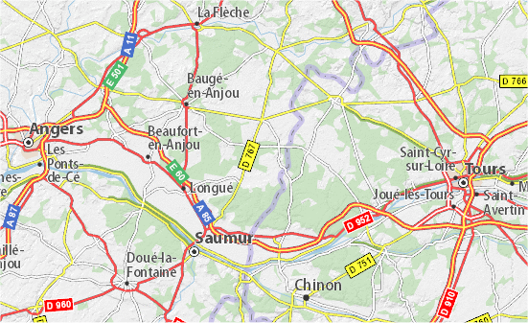
Carte routière
Quelle est la distance à vol d’oiseau entre Angers et Tours ?
3 cm représentent 30 km

Slide 33
Situation pour plus tard
Un fleuriste affiche à l’entrée de sa boutique :
« Prix unique : 3 roses pour 7 €. »
Combien coûte un bouquet de :
6 roses ?
9 roses ?
15 roses ?

